Slide 1
FLEX 布局

Slide 2
课程介绍
布局的传统解决方案，基于盒状模型，依赖 display属性 + position属性 + float属性。它对于那些特殊布局非常不方便。
2009年，W3C提出了一种新的方案—-Flex布局，可以简便、完整、响应式地实现各种页面布局。目前，它已经得到了所有浏览器的支持，这意味着，现在就能很安全地使用这项功能。
它之所以被称为 Flexbox ，是因为它能够扩展和收缩 flex 容器内的元素，以最大限度地填充可用空间。与以前布局方式（如 table 布局和浮动元素内嵌块元素）相比，Flexbox 是一个更强大的方式：
1、在不同方向排列元素
2、重新排列元素的显示顺序
3、更改元素的对齐方式
4、动态地将元素装入容器

Slide 3
Flex布局
01
为什么要学习Flex布局
主要内容
02
Flex布局的基本概念
03
课后习题

Slide 4
为什么要学习Flex布局？
01
01

Slide 5
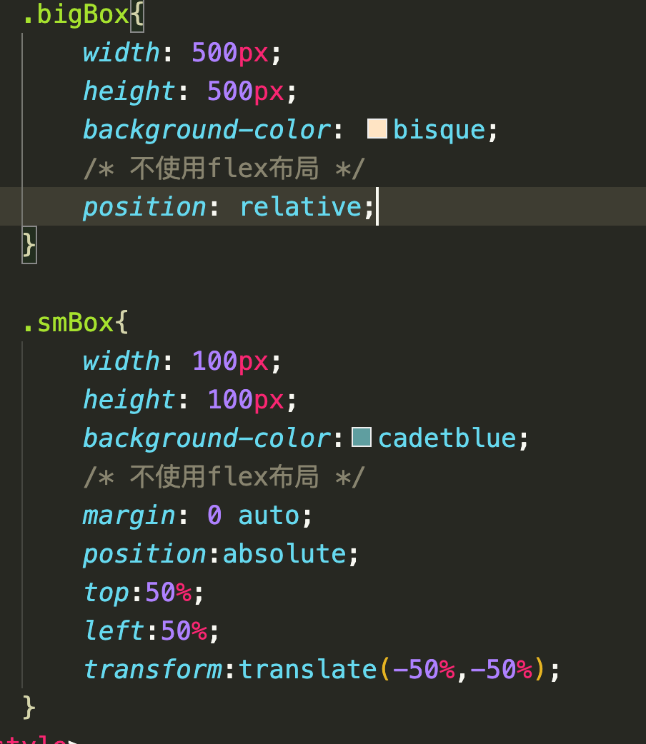

例子：实现子盒子在父盒子里水平垂直居中
6句代码

Slide 6
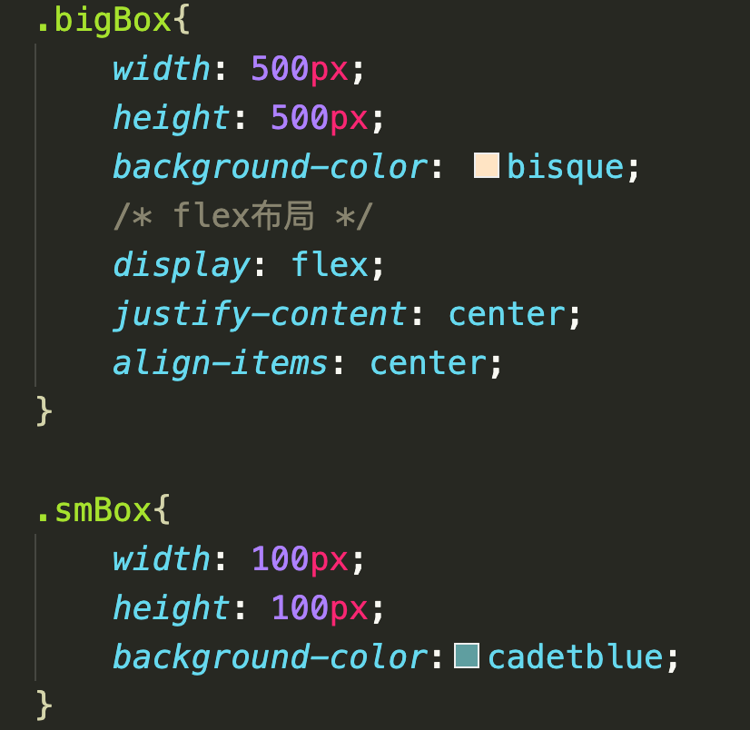
例子：Flex实现子盒子在父盒子里水平垂直居中
3句代码

Slide 7
Flex布局的基本概念
02
02

Slide 8
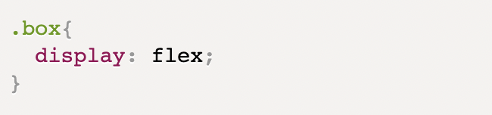
2.1 Flex 布局是什么？
Flex 是 Flexible Box 的缩写，意为"弹性布局"，用来为盒状模型提供最大的灵活性。
任何一个容器都可以指定为 Flex 布局。
注意：设为 Flex 布局以后，子元素的float、clear和vertical-align属性将失效。

Slide 9
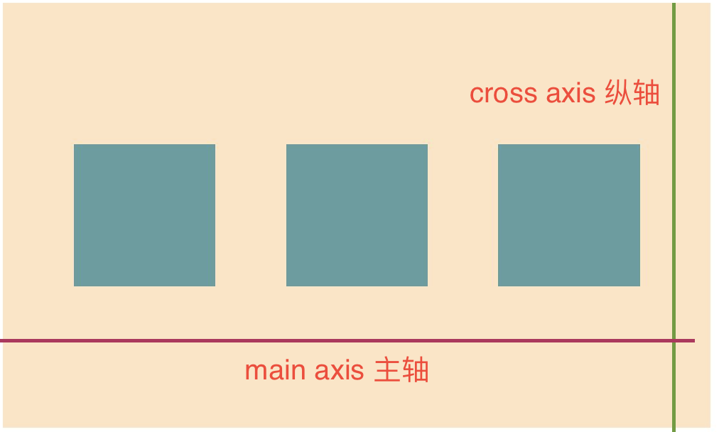
2.1 Flex 布局是什么？
采用 Flex 布局的元素，称为 Flex 容器（flex container），简称"容器"。
它的所有子元素自动成为容器成员，称为 Flex 项目（flex item），简称"项目"。

Slide 10
2.1 Flex 布局是什么？
容器默认存在两根轴：主轴（main axis）和交叉轴（cross axis）。主轴默认是水平的那根，交叉轴默认是垂直那根。主轴的开始位置（与边框的交叉点）叫做main start，结束位置叫做main end；交叉轴的开始位置叫做cross start，结束位置叫做cross end。
项目默认沿主轴排列。单个项目占据的主轴空间叫做main size，占据的交叉轴空间叫做cross size。

Slide 11
2.2 容器的属性
需要设置在容器上。
flex-direction
flex-wrap
flex-flow
justify-content
align-items
align-content

Slide 12
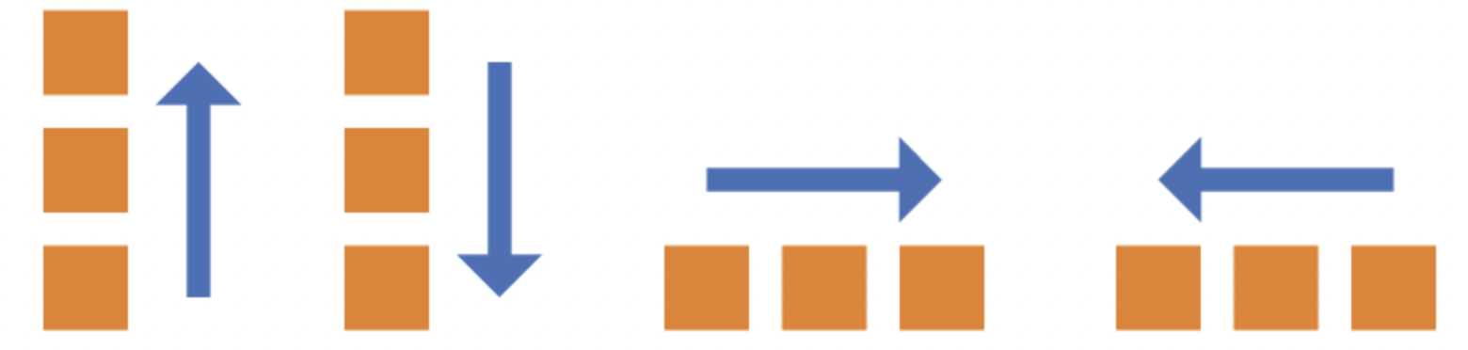
flex-direction属性
flex-direction属性决定主轴的方向（即项目的排列方向）。
row（默认值）：主轴为水平方向，起点在左端。
row-reverse：主轴为水平方向，起点在右端。
column：主轴为垂直方向，起点在上沿。
column-reverse：主轴为垂直方向，起点在下沿。

Slide 13
justify-content属性
justify-content属性定义了项目在主轴上的对齐方式。
flex-start（默认值）：左对齐
flex-end：右对齐
center： 居中
space-between：两端对齐，项目之间的间隔都相等。
space-around：每个项目两侧的间隔相等。所以，项目之间的间隔比项目与边框的间隔大一倍。

Slide 14
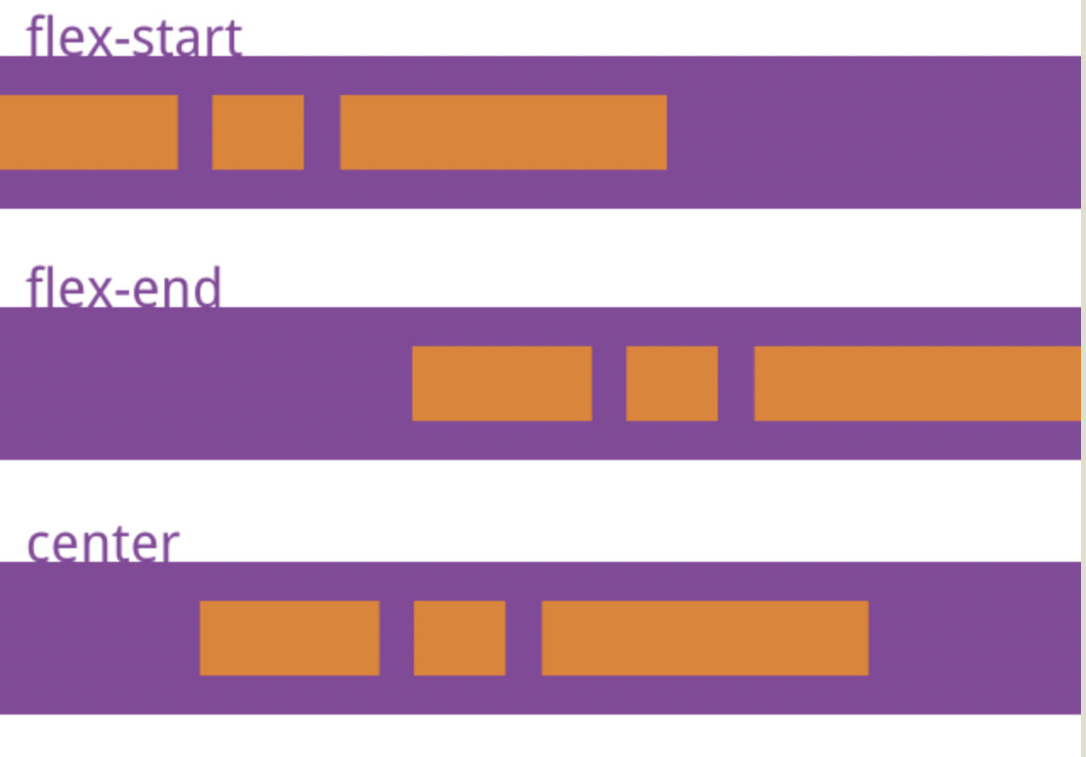
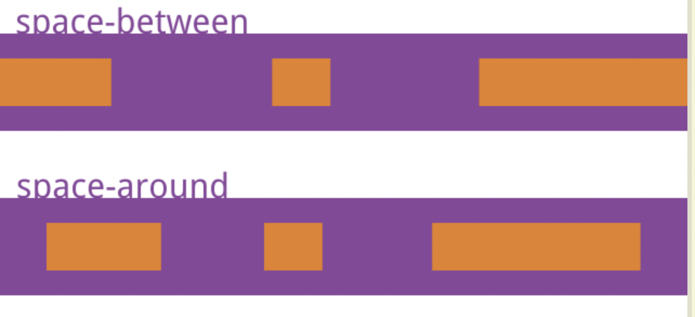
justify-content属性
justify-content属性定义了项目在主轴上的对齐方式。

Slide 15
align-items属性
align-items属性定义项目在交叉轴上如何对齐。
它可能取5个值。具体的对齐方式与交叉轴的方向有关，下面假设交叉轴从上到下。
flex-start：交叉轴的起点对齐。
flex-end：交叉轴的终点对齐。
center：交叉轴的中点对齐。
baseline: 项目的第一行文字的基线对齐。
stretch（默认值）：如果项目未设置高度或设为auto，将占满整个容器的高度。

Slide 16
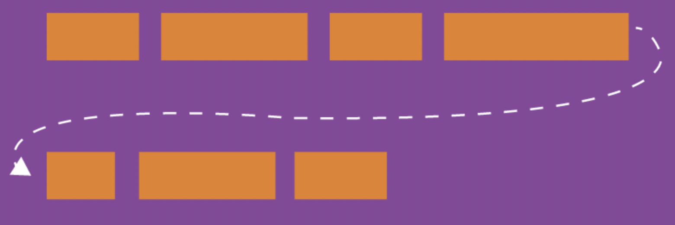
flex-wrap属性
默认情况下，项目都排在一条线（又称"轴线"）上。flex-wrap属性定义，如果一条轴线排不下，如何换行。
它可能取三个值。
（1）nowrap（默认）：不换行。
（2）wrap：换行，第一行在上方。
（3）wrap-reverse：换行，第一行在下方。

Slide 17
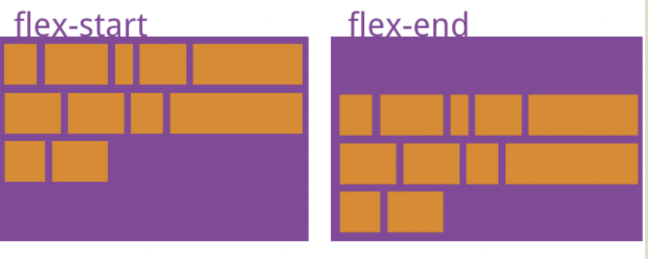
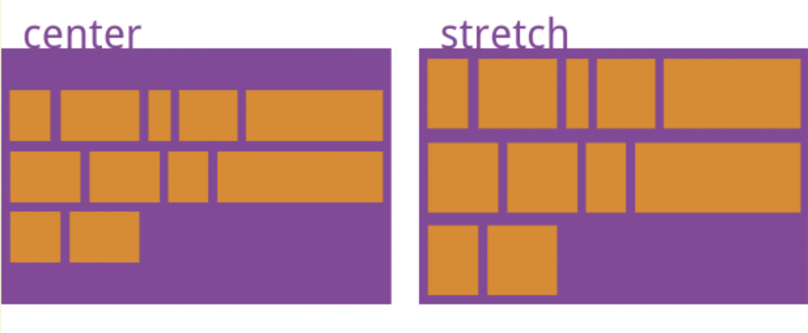
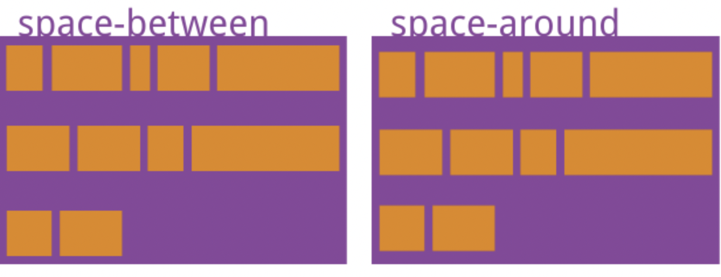
align-content属性
align-content属性定义了多根轴线的对齐方式。如果项目只有一根轴线，该属性不起作用。

Slide 18
flex-flow属性
flex-flow属性是flex-direction属性和flex-wrap属性的简写形式，默认值为row nowrap。
.box {
flex-flow: <flex-direction> || <flex-wrap>;
}

Slide 19
2.2 项目的属性
以下6个属性设置在项目上。
order
flex-grow
flex-shrink
flex-basis
flex
align-self

Slide 20
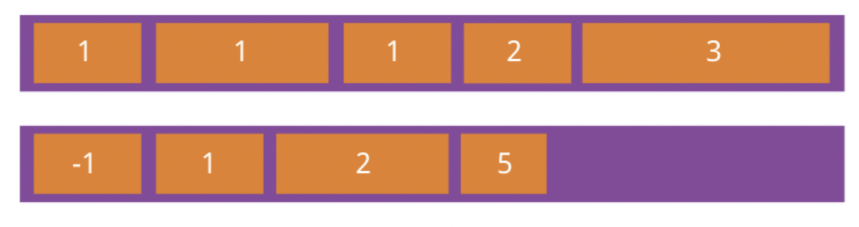
order属性
order属性定义项目的排列顺序。数值越小，排列越靠前，默认为0。

Slide 21
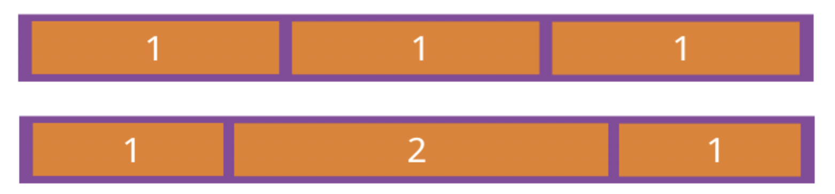
flex-grow属性
flex-grow属性定义项目的放大比例，默认为0，即如果存在剩余空间，也不放大。
如果所有项目的flex-grow属性都为1，则它们将等分剩余空间（如果有的话）。如果一个项目的flex-grow属性为2，其他项目都为1，则前者占据的剩余空间将比其他项多一倍。

Slide 22
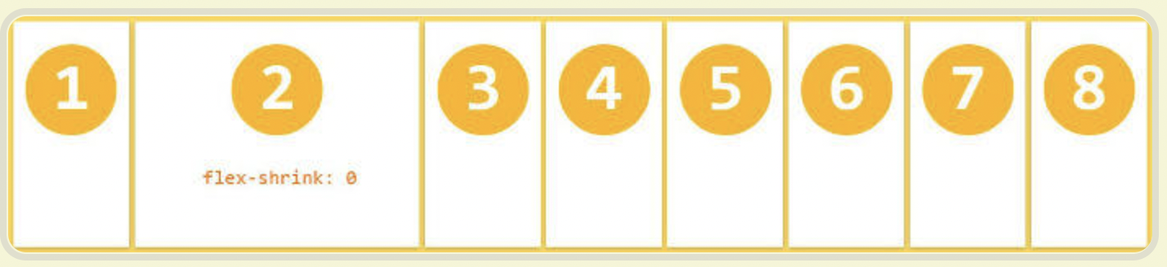
flex-shrink属性
flex-shrink属性定义了项目的缩小比例，默认为1，即如果空间不足，该项目将缩小。
如果所有项目的flex-shrink属性都为1，当空间不足时，都将等比例缩小。如果一个项目的flex-shrink属性为0，其他项目都为1，则空间不足时，前者不缩小。

Slide 23
flex-basis属性
flex-basis属性定义了在分配多余空间之前，项目占据的主轴空间（main size）。浏览器根据这个属性，计算主轴是否有多余空间。它的默认值为auto，即项目的本来大小。
它可以设为跟width或height属性一样的值（比如350px），则项目将占据固定空间。

Slide 24
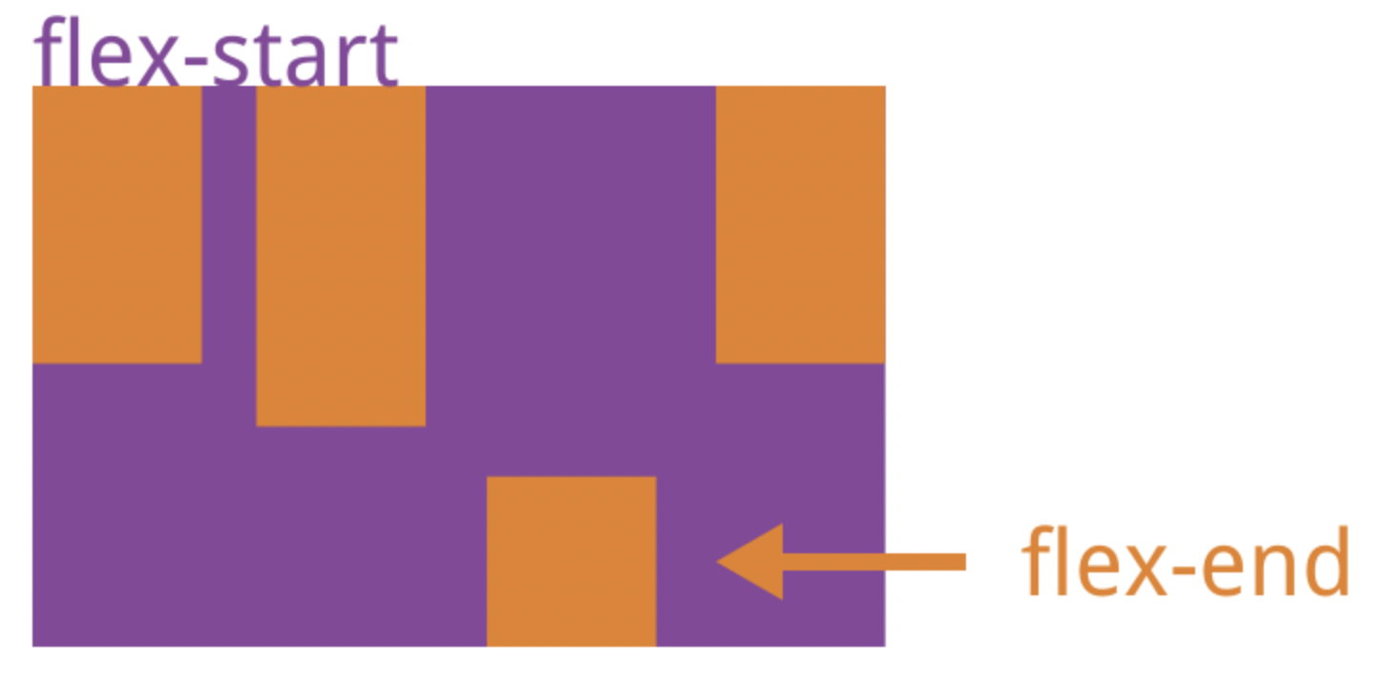
align-self属性
align-self属性允许单个项目有与其他项目不一样的对齐方式，可覆盖align-items属性。默认值为auto，表示继承父元素的align-items属性，如果没有父元素，则等同于stretch。
该属性可能取6个值，除了auto，其他都与align-items属性完全一致。
.item {
align-self: auto | flex-start | flex-end | center | baseline | stretch;
}

Slide 25
flex属性
flex属性是flex-grow, flex-shrink 和 flex-basis的简写，默认值为0 1 auto。后两个属性可选。
.item {
flex: none | [ <'flex-grow'> <'flex-shrink'>? || <'flex-basis'> ]
}
该属性有两个快捷值：auto (1 1 auto) 和 none (0 0 auto)。
建议优先使用这个属性，而不是单独写三个分离的属性，因为浏览器会推算相关值。

Slide 26
总结与课后练习
03
03

Slide 27
容器的属性
需要设置在容器上。
flex-direction
flex-wrap
flex-flow
justify-content
align-items
align-content

Slide 28
项目的属性
以下6个属性设置在项目上。
order
flex-grow
flex-shrink
flex-basis
flex
align-self

Slide 29

课后练习
用flex布局分别实现色子的6个面：

Slide 30
感谢观看
THANKS

